Slide 1
第七讲Python网页爬虫简介
——获取和分析数据

Slide 2
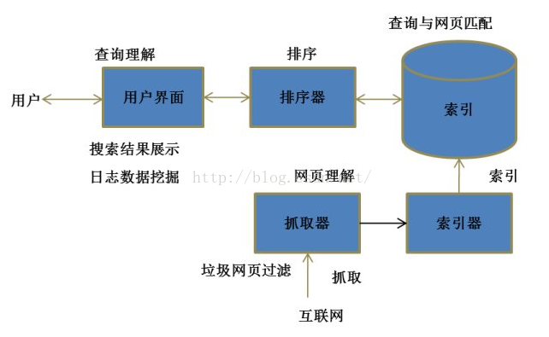
6.1 爬虫的基本概念

Slide 3
基本概念
定义主题，确定抓取目标。
根据一定的网页分析算法过滤与主题无关的链接。
保留与主题相关的链接放入待抓取的URL队列中，根据一定的搜索策略从队列中选择下一步要抓取的URL，并逐渐深入爬取，直到爬取到目的结果。
怎样决定待爬取url的访问顺序？
主题爬取的测序并非简单的深度优先、广度优先，而是按照相关度的大小排序，相关度大的url优先爬取。
如何判断一个网页是否与主题相关？
可通过文本挖掘技术，获取待爬行url的文本内容确定该url是否与主题相关。
所有被爬取过的网页将被系统存储起来,进行分析、过滤、并建立索引，对后续抓取过程进行反馈。

Slide 4
6.2常用的第三方库
对于爬取回来的网页内容，可以通过re（正则表达式）、beautifulsoup4等函数库来处理，其中最重要且最主流的两个第三方函数库：requests 和beautifulsoup4。
网络爬虫应用一般分为两个步骤：
⑴ 通过网络连接获取网页内容，使用requests库。
⑵对获得的网页内容进行处理，使用beautifulsoup4。
第三方库的安装：
D:\>pip install requests
或者 pip3 install requests
D:\>pip install beautifulsoup4
或者 pip3 install beautifulsoup4

Slide 5
requests 库的使用
requests 库是一个简洁且简单的处理HTTP请求的第三方库。
requests的最大优点是程序编写过程更接近正常URL 访问过程。
库建立在Python 语言的urllib3 库基础上，request 库支持非常丰富的链接访问。
资源：
http://docs.python‐requests.org

Slide 6
requests 库的网页请求函数
方法 | 描述
get(url [,timeout = n]) | 对应HTTP的GET方式，获取网页内容的常见方法。
post(url,data = {‘key’:’value’}) | 对应HTTP的post方式，字典用于传递客户数据。
delete(url) | 对应HTTP的DELETE方式。
head(url) | 对应HTTP的HEAD方式。
option(url) | 对应HTTP的OPTION方式。
post(url,data = {‘key’:’value’} | 对应HTTP的post方式，字典用于传递客户数据

Slide 7
requests 库的网页请求函数
get()是获取网页最常用的方式，在调用requests.get()函数后，返回的网页内容会保存为一个Response 对象，其中，get()函数的参数url 必须链接采用HTTP 或HTTPS方式访问。
和浏览器的交互过程一样，requests.get()代表请求过程，它返回的Response 对象代表响应。返回内容作为一个对象更便于操作，Response 对象的属性如下表所示，需要采用<a>.<b>形式使用。
re = requests.get(‘http://www.hfut.edu.cn’)

Slide 8
requests 库的属性
属性 | 描述
status_code | HTTP返回的状态码，200成功，404失败。
text | HTTP返回的网页内容字符串。
encoding | HTTP内容的编码形式。
content | HTTP返回的网页内容（二进制）。

Slide 9
requests 库的方法
方法 | 描述
Json() | 如果HTTP响应的内容包含JSON格式数据则解析该数据。
raise_for_status() | 如果返回状态不是200，抛出异常。
json()方法能够在HTTP 响应内容中解析存在的JSON 数据，这将带来解析HTTP的便利。
raise_for_status()方法能在非成功响应后产生异常，即只要返回的请求状态status_code 不是200，这个方法会产生一个异常，用于try…except 语句。使用异常处理语句可以避免设置一堆复杂的if 语句，只需要在收到响应调用这个方法，就可以避开状态字200 以外的各种意外情况

Slide 10
requests 请求的异常
requests 会产生几种常用异常。
DNS 查询失败、拒绝连接等，requests 会抛出ConnectionError 异常；
无效HTTP 响应时，requests 则会抛出HTTPError 异常。
若请求url 超时，则抛出Timeout 异常；
若请求超过了设定的最大重定向次数，抛出一个TooManyRedirects 异常。

Slide 11
requests 案例 CH0601.py
# CH0601.py import requests def getHTMLText(URLStr): try: print(URLStr) re = requests.get(URLStr, timeout=30) re.raise_for_status() re.encoding = 'utf-8' return re.text except: print("Error!") # end of getHTMLText URL = 'http://www.baidu.com' HTMLStr = getHTMLText(URL) print(HTMLStr)

Slide 12
拓展：HTTP 的GET 和POST
HTTP 协议定义了客户端与服务器交互的不同方法，最基本的方法是GET 和POST。GET 可以根据某链接获得内容,也可以向链接提交内容，POST 用于发送内容。
⑴ GET 方式可以通过URL 提交数据，待提交数据是URL 的一部分；采用POST 方式，待提交数据放置在HTML HEADER 内；
⑵ GET 方式提交的数据最多不超过1024 字节，POST 没有对提交内容的长度限制。
⑶安全性问题。使用GET 时参数会显示在URL 中，而POST不会。所以，如果这些数据是非敏感数据，那么使用GET；如果提交数据是敏感数据，建议采用POST 方式。

Slide 13
beautifulsoup4库的使用
beautifulsoup4 库(也称bs4 库)是一个解析和处理HTML 和XML 的第三方库。
使用requests 库获取HTML 页面并将其转换成字符串后，需要进一步解析HTML页面格式，提取有用信息，这需要处理HTML 和XML 的函数库。
最大优点是能根据HTML 和XML 语法建立解析树，进而高效解析其中的内容。
在使用beautifulsoup4 库之前，需要进行引入，由于这个库的名字非常特殊且采用面向对象方式组织，可以用from…import 方式从库中直接引用BeautifulSoup 类，方法如下。
>>>from bs4 import BeautifulSoup
有关beautifulsoup4 库的更多介绍请参考这个第三方库主页：
http://www.crummy.com/software/BeautifulSoup/bs4/

Slide 14
beautifulsoup4库解析
beautifulsoup4 库中最主要的是BeautifulSoup 类，每个实例化的对象相当于一个页面。
采用from…import 导入库中类后，使用BeautifulSoup()创建一个BeautifulSoup对象。
bs = BeautifulSoup(re.text, html.)
在创建的BeautifulSoup 对象是一个树形结构，它包含HTML 页面里的每一个Tag（标签）元素，如<head>、<body>等。
具体来说，HTML 中的主要结构都变成了BeautifulSoup 对象的一个属性，可以直接用<a>.<b>形式获得，其中<b>的名字采用HTML 中标签的名字。

Slide 15
BeautifulSoup 对象的常用属性
属性 | 描述
head | HTML页面的<head>的内容
title | 页面的标题，在<head>之中，由<title>标记
body | HTML页面的<body>的内容
p | HTML页面的<p>的内容
strings | 页面所有呈现在WEB上的字符串，及标签的把内容。
stripped_strings | 页面所有呈现在WEB上的非空格字符串。

Slide 16
Beautifulsoup4标签属性
每一个Tag 标签在beautifulsoup4 库中也是一个对象，称为Tag 对象。上例中，title 是一个标签对象。每个标签对象在HTML 中都有类似的结构：
<a class="mnav" href="http://www.nuomi.com">糯米</a>
其中，尖括号（<>）中的标签的名字是name，尖括号内其他项是attrs，尖括号之间的内容是string。因此，可以通过Tag 对象的name、attrs 和string 属性获得相应内容，采用<a>.<b>的语法形式。
属性 | 描述
attrs | 字典，包含页面Tag所有的属性，比如href。
contents | 列表，该标签晓得所有子标签内容。
string | 字符串，Tag包围的文字，实际文字。

Slide 17
Beautifulsoup4标签属性的说明
由于HTML 语法可以在标签中嵌套其他标签，所以，string 属性的返回值遵循如下原则：
⑴如果标签内部没有其他标签，string 属性返回其中的内容；
⑵如果标签内部有其他标签，但只有一个标签，string 属性返回最里面标签的内容；
⑶如果标签内部有超过1 层嵌套的标签，string 属性返回None（空字符串）。
HTML 语法中同一个标签会有很多内容，例如<a>标签，百度首页一共有13 处，直接调用soup.a 只能返回第一个。

Slide 18
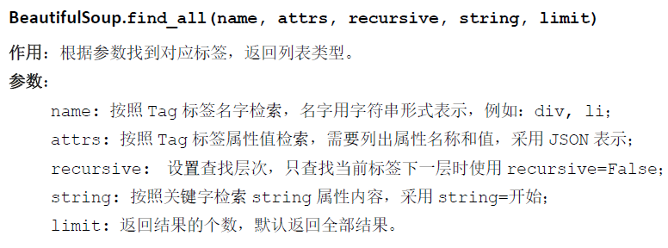
Beautifulsoup4标签
当需要列出标签对应的所有内容或者需要找到非第一个标签时，需要用到BeautifulSoup 的find()和find_all()方法。这两个方法会遍历整个HTML 文档，按照条件返回标签内容。

Slide 19
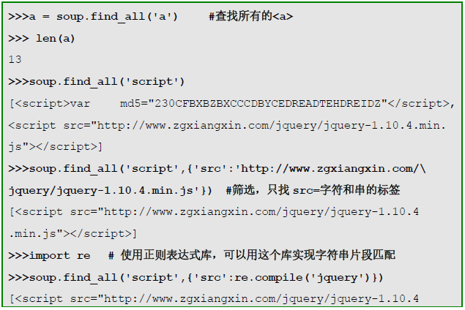

Beautifulsoup4标签属性的说明

Slide 20
查找对应标签
由简单说，BeautifulSoup 的find_all()方法可以根据标签名字、标签属性和内容检索并返回标签列表，通过片段字符串检索时需要使用正则表达式re 函数库，re 是Python 标准库，直接通过import re 即可使用。
采用re.compile('jquery')实现对片段字符串（如'jquery'）的检索。当对标签属性检索时，属性和对应的值采用JSON格式，例如：
'src':re.compile('jquery')
其中，键值对中值的部分可以是字符串或者正则表达式。

Slide 21
拓展：正则表达式
由正则表达式是表达和操作字符串的一种逻辑表达，一般在计算机编译器中使用。
Python 语言采用正则表达式辅助字符串查找。正则表达式是一种规则，只要字符串符合这个规则，就算作匹配。
例如，通过re.compile()函数注册一个正则表达式'jquery'，则所有包含表达式的字符串都与它匹配。
除了字符串，正则表达式还可以通过*+{}等符号扩展功能。有兴趣的读者可以查阅资料了解Python 中正则表达式函数库re 的更多高级使用。
简单说，BeautifulSoup 的find_all()方法可以根据标签名字、标签属性和内容检索并返回标签列表，通过片段字符串检索时需要使用正则表达式re 函数库，re 是Python 标准库，直接通过import re 即可使用。

Slide 22
案例

